Slide 1

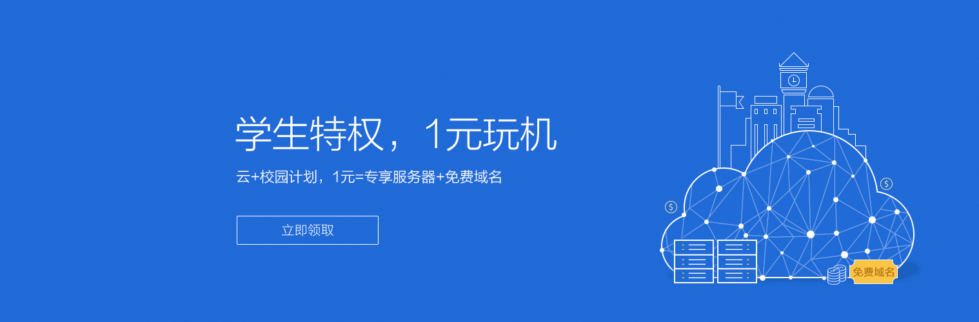
测试过程管理
第六讲 测试过程管理讨论（1）

Slide 2
本节教学目标
理解测试经理职责
掌握测试经理日常工作要点
重难点：测试经理日常工作要点
Notes:
那本节课就是来针对软件开发过程及项目中的成员来做介绍
本讲的目标是
重难点，让大家……

Slide 3
目录
1
组建测试团队
制定模板文件
2
3
评审会相关

Slide 4
组建测试团队
外部招聘
内部选择组建

Slide 5
Practice
假设你是某互联网公司的测试经理，你们团队主要负责的产品是在线预订机票系统，请问你对测试人员有怎样的要求，简要写出，然后邻座的同学相互面试
技能方面：功能测试、压力测试、接口测试等
人员基本素质：沟通、理解能力强、工作态度好，能承受压力等
……

Slide 6
招聘新人注意事项
招聘新人一定慎重，从筛选简历开始
不求最好，但求合适
能力和工作态度都重要，但更重要的是态度
保留笔试和面试的成绩记录
尽量不要一个人单独面试

Slide 7
新人培训
再次正式表示欢迎
介绍公司情况，包括公司文化，组织架构，发展方向等等
介绍本部门情况，介绍项目情况
介绍日常工作要求（建立规则）
介绍考核情况
导师制（根据情况）

Slide 8
内容回顾
使用禅道管理测试流程
创建测试计划
创建测试用例
记录bug并跟踪bug的状态
测试总结
禅道中的自定义设置和统计功能
测试过程讨论
组建测试团队并培训

Slide 9
目录
1
组建测试团队
制定模板文件
2
3
评审会相关
Notes:
那大家先来思考这么几个问题，我们为什么要学习等价类划分法？什么是等价类划分法，等价类划分法怎样使用?
主要介绍以下内容 团队组织结构及各组织结构中的常见职位 最后是小结与探索

Slide 10
编写模板文件
测试计划模板
测试用例模板
Bug提交模板
测试报告模板

Slide 11
测试计划模板
简单写测试方面
写出被测系统大的功能点
按照通常的步骤要求
测试环境，资源，时间，人力安排，风险分析等等各方面的计划

Slide 12
测试用例模板
软件名称
版本名称
模块信息
用例标题
前提条件
测试步骤
预期结果
实际结果
备注信息
……

Slide 13
Bug 模板
Bug 标题
测试环境
测试（重现）步骤
相关需求
……

Slide 14
测试报告模板
文档简介
测试说明
测试概要
测试结论
测试结果
测试结论
详细测试结果
测试环境与测试数据
Bug统计与解决情况
测试局限
项目其他信息

Slide 15
目录
1
组建测试团队
制定模板文件
2
3
评审会相关
Notes:
那大家先来思考这么几个问题，我们为什么要学习等价类划分法？什么是等价类划分法，等价类划分法怎样使用?
主要介绍以下内容 团队组织结构及各组织结构中的常见职位 最后是小结与探索

Slide 16
各个环节的评审
场景模拟
请大家将自己的角色调整成测试经理，你将组织一场测试计划评审会，你的做法是？

Slide 17
组织评审会
为什么评审
独立思考的局限性
测试计划与开发和管理层的工作都有关系，所以最好安排测试计划评审
评审会怎样组织
准备测试计划，沟通大家的时间，预约会议室等
邮件通知大家评审会的时间、地点，邮件附件中附加已完成的测试计划
准备评审内容
准备讨论问题

Slide 18
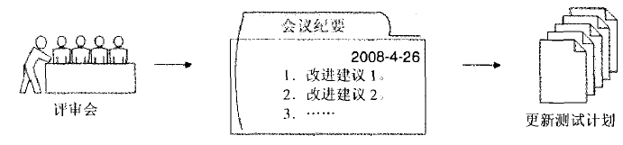
评审会过程中注意事项
保持开放心态，接受不同意见
不同意见是改进工作的基础
在某些问题上争论时间长，做好提醒
评审后的总结和修改
邮件发给大家，修改的内容，和未解决的问题

Slide 19
内容总结
组建测试团队
制定模板
评审会相关

Slide 20
Question

Slide 22
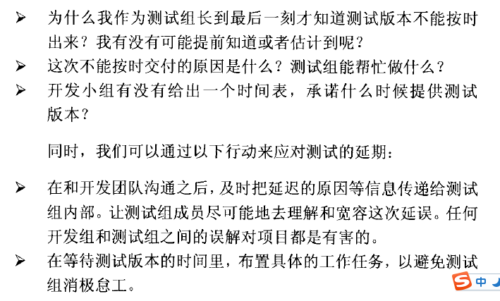
开发与测试团队间沟通的问题

Slide 23
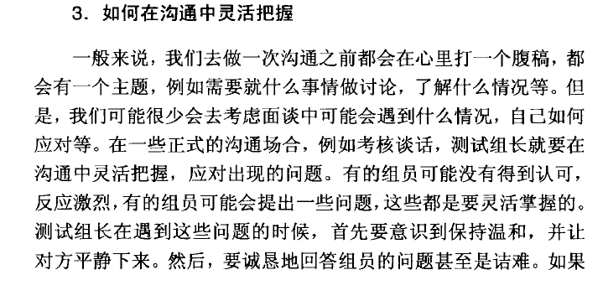
99

Slide 24
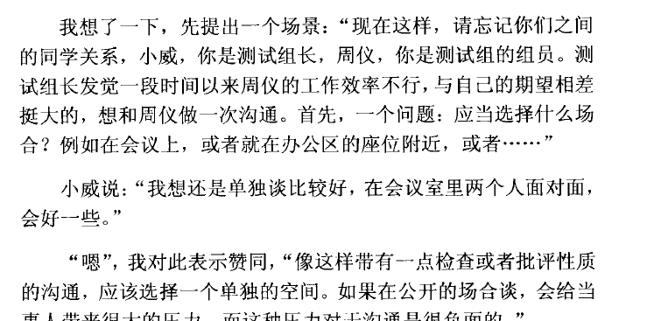
场景（模拟测试组长和测试人员 沟通）
101-103

Slide 25
104 国企新组建测试团队 怎么做？

Slide 26
分配任务

Slide 27
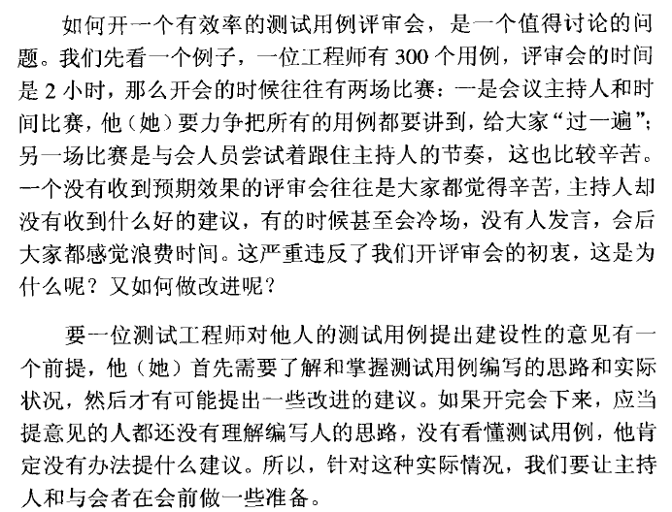
测试用例评审

Slide 28
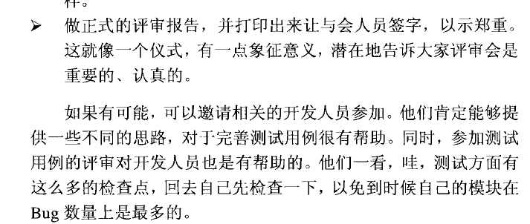
评审测试用例

Slide 29
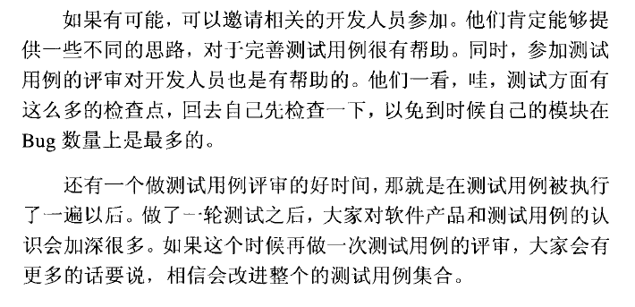
评审测试用例（开发参加）

Slide 30
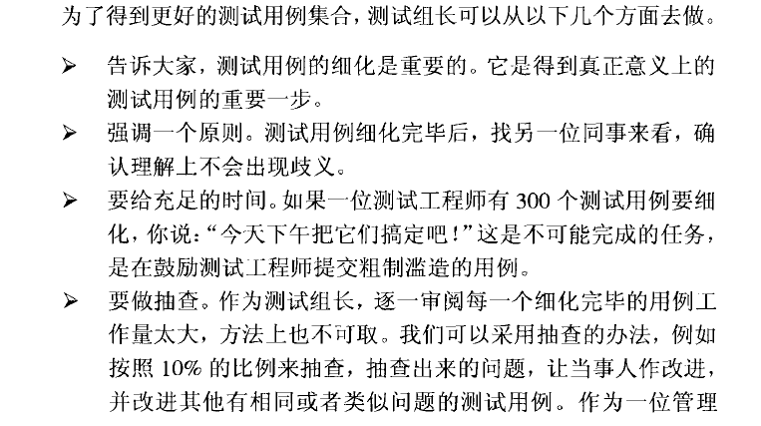
测试负责人检查用例

Slide 31
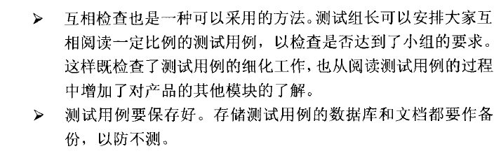
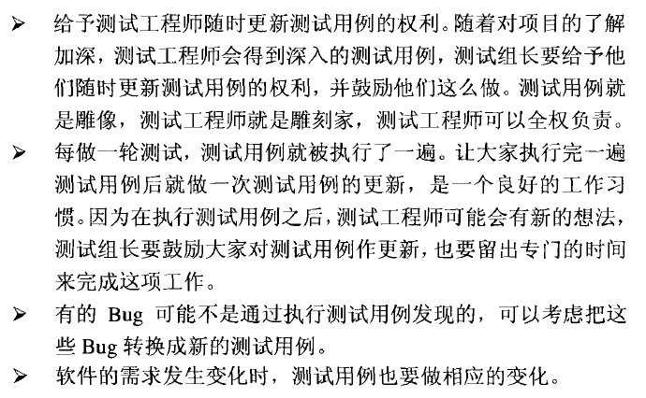
测试用例（互相检查）

Slide 32
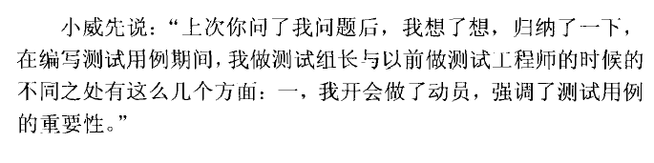
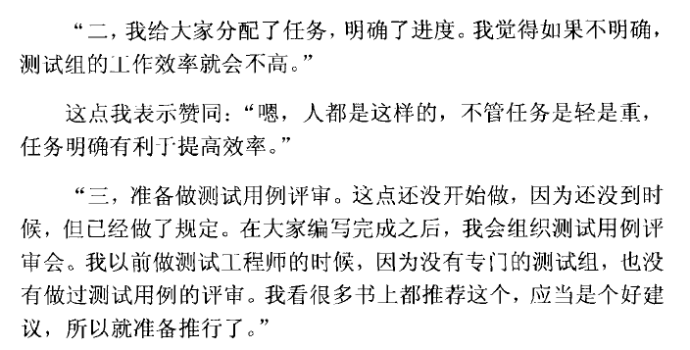
测试组长与测试工程师写用例阶段的不同

Slide 33
关注bug的质量

Slide 34
随机测试（134）

Slide 35
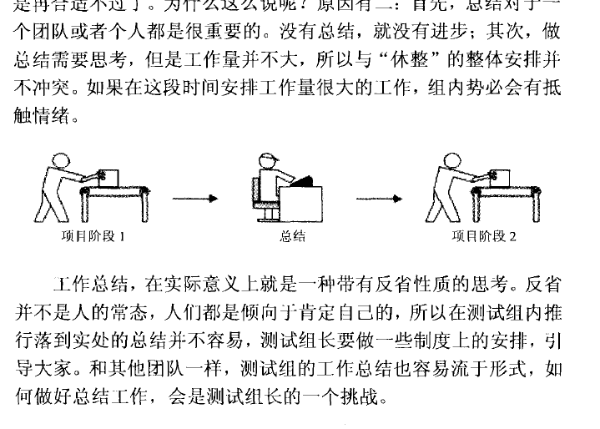
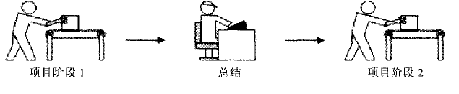
测试总结会（142页）

Slide 36
控制测试版本
接受性测试（冒烟测试）

Slide 37
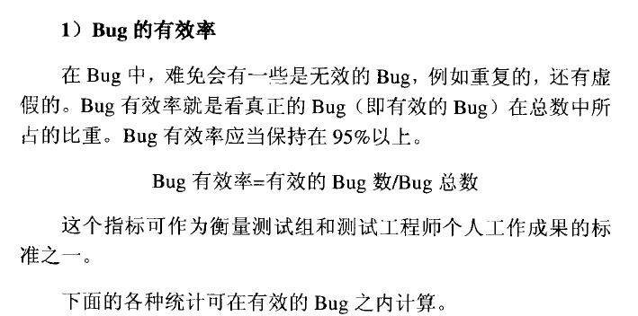
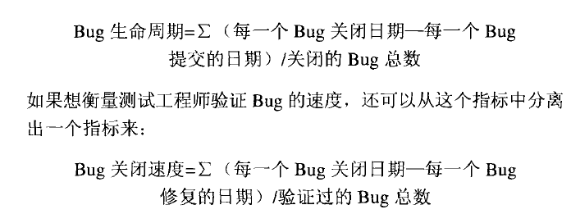
总结bug情况（144—146）

Slide 38
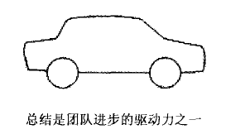
总结的优缺点（147-149）

Slide 39
